Slide 1
软件工程实验
——生命游戏
小组成员：安宁
韩佳靖
郑玉博
马嫣然

Slide 2
目录
01
程序介绍
contents
02
分析工具的使用
03
文档的撰写
04
团队管理

Slide 3
1
程序代码介绍
PART

Slide 4
需求分析
功能需求：
在一个二维矩形世界中，
每个方格里居住着一个细胞（生/死），
每个细胞与以自身为中心的周围八格细胞产生互动。
一个细胞在下一个时刻生死取决于游戏规则，
可以通过按钮控制繁衍进程，使用鼠标添加或删去细胞。
界面需求：
1.背景世界地图为黑色，画有灰白的网格线，作为各细胞间的分界
2.单个活细胞为矩形，红色，死亡细胞为黑色，构成背景
3.地图右侧放置按钮，开始、暂停、重置，用来控制繁衍进程
4.添加游戏说明，方便用户使用
游戏规则：
人口过少：当周围低于2个（不包含2个）存活细胞时， 本单元活细胞死亡。
稳定：当周围有2个或3个存活细胞时， 本单元细胞保持原样。
人口过剩：当周围有3个以上的存活细胞时，本单元活细胞死亡。
繁殖：当周围有3个存活细胞时，本单元细胞存活/活化。

Slide 5
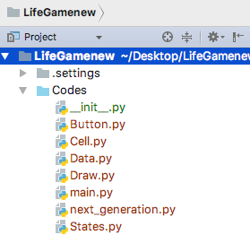
代码分析
Button:定义按钮的图像和位置
Cell:定义细胞类，获取细胞位置绘制细胞，填充颜色
Data:世界地图大小，定义程序中数据
Draw:画上按钮，网格，遍历整个数组中细胞状态
next_generation:定义细胞更新规则
States:游戏世界设置为二维数组，细胞状态分为0，1
定义按钮功能：开始，暂停，重置
main:程序开始入口，设置状态机三种状态，进入游戏主循环

Slide 6
版本控制
强化版
11月14日-11月27日
10月16日-10月30日
10-31日-11月13日
基础版本
终极版

Slide 7
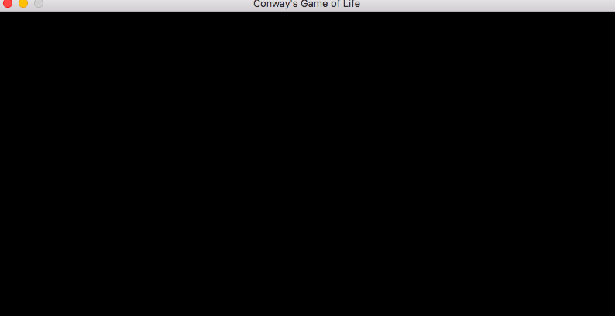
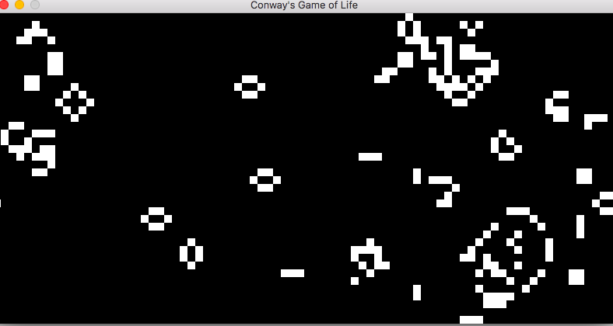
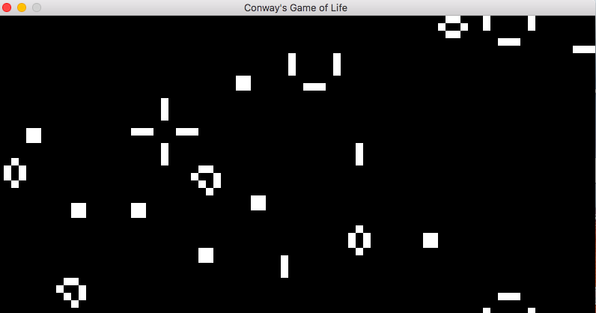
版本控制（第一版）
开始状态
运行状态
稳定状态

Slide 8
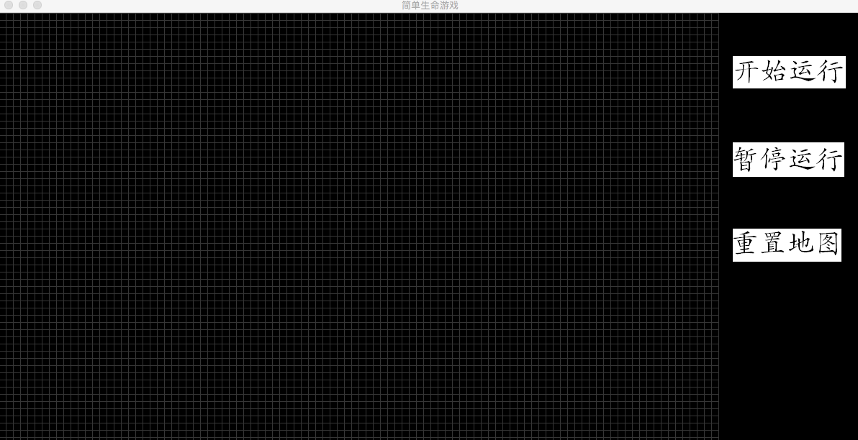
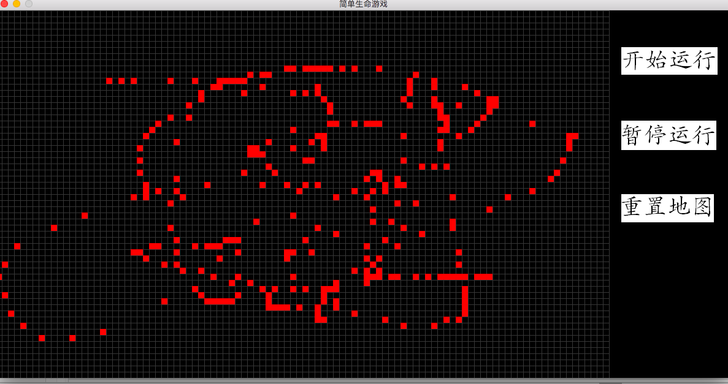
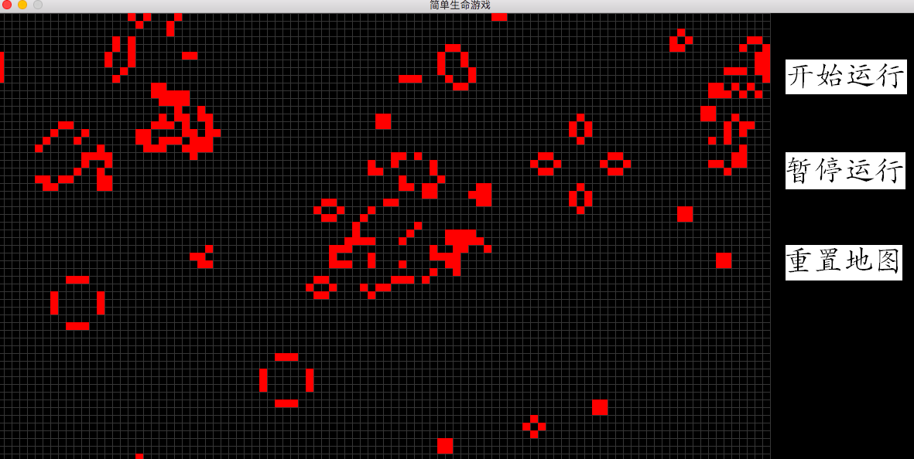
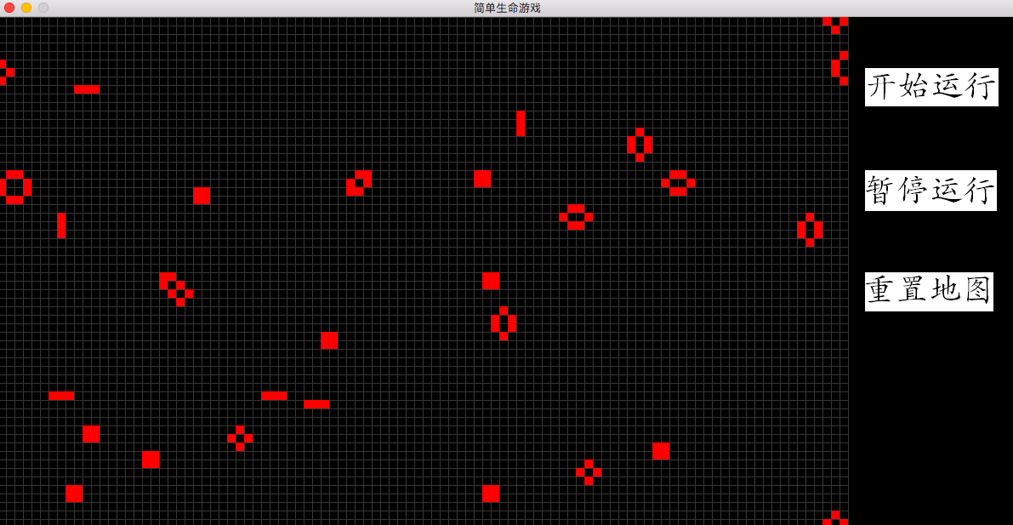
版本控制（第二版）
开始状态
运行状态
稳定状态

Slide 9
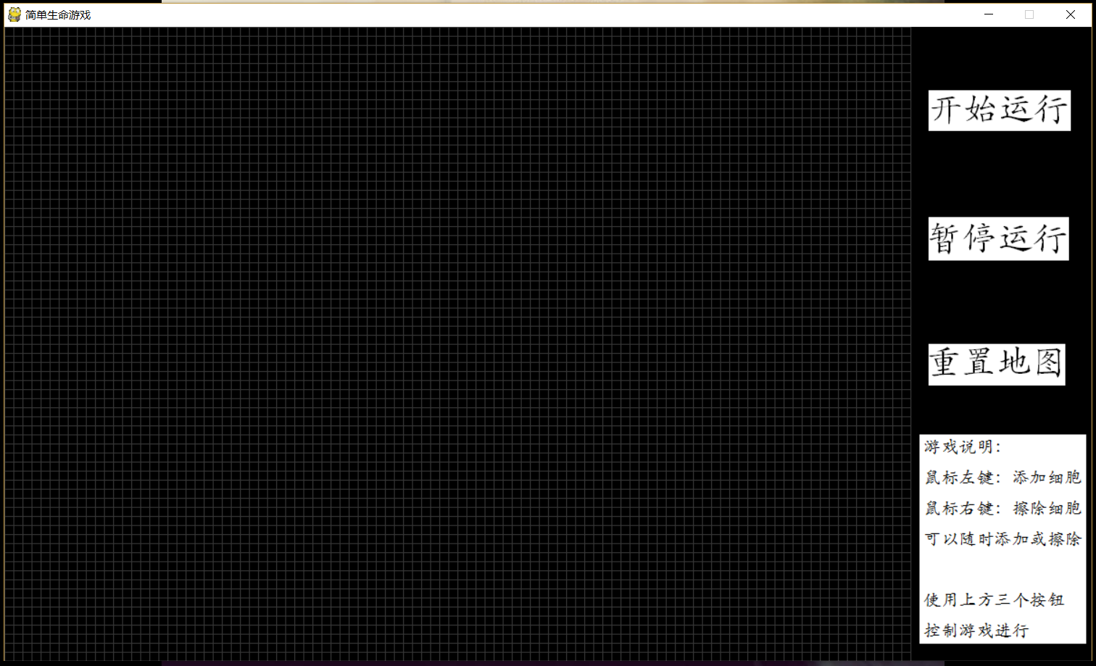
版本控制（第三版）
点击输入你的亮出内容
或复制文本内容
图片随意更改
点击输入你的亮出内容
或复制文本内容
图片随意更改
点击输入你的亮出内容
或复制文本内容
图片随意更改

Slide 10
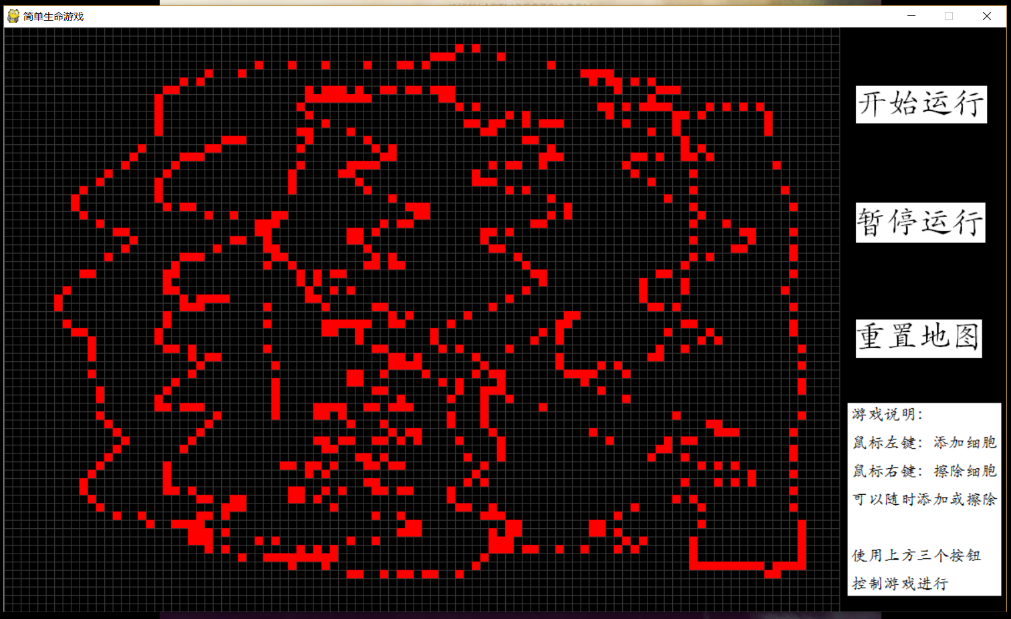
版本控制（第三版）
点击输入你的亮出内容
或复制文本内容
图片随意更改
点击输入你的亮出内
或复制文本内容
图片随意更改
点击输入你的亮出内容
或复制文本内容
图片随意更改

Slide 11
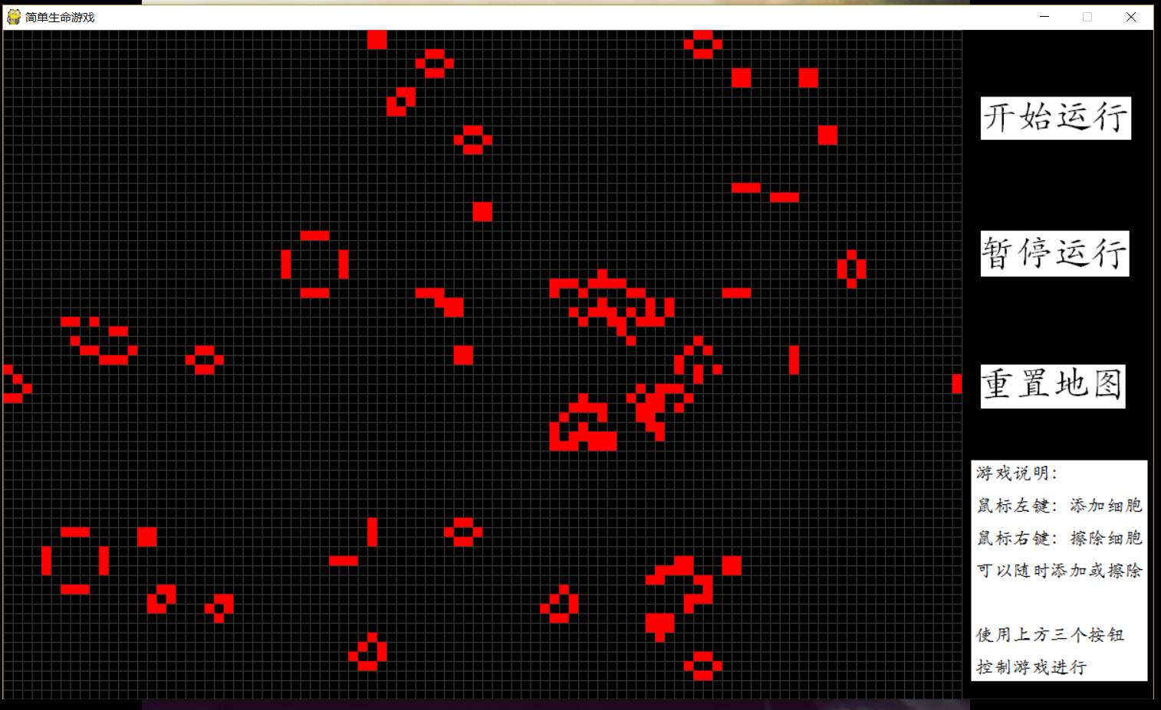
版本控制（第三版）
点击输入你的亮出内容
或复制文本内容
图片随意更改
点击输入你的亮出内容
或复制文本内容
图片随意更改
点击输入你的亮出内容
或复制文本内容
图片随意更改

Slide 12
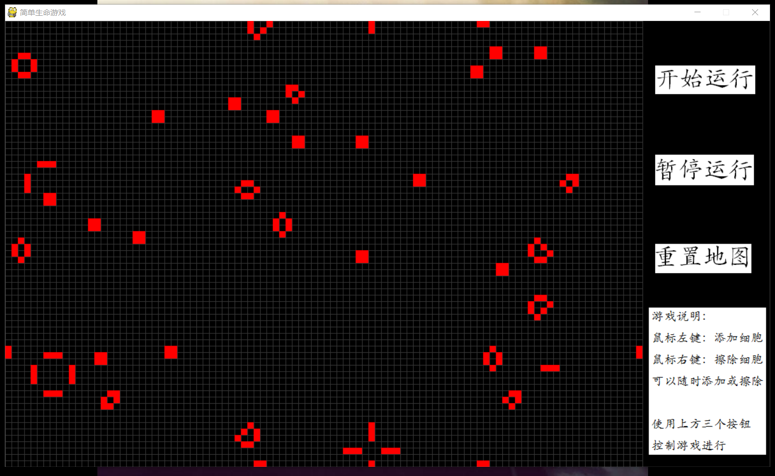
版本控制（第三版）
点击输入你的亮出内容
或复制文本内容
图片随意更改
点击输入你的亮出内容
或复制文本内容
图片随意更改

Slide 13
2
PART
工具的使用

Slide 14
工具的使用
1.Profile： 性能分析
2.Pyunit：单元测试
3.Pylint：代码检查
4.Git：版本控制
5.leangoo：项目协作管理

Slide 15
Profile:性能分析
Why?
程序运行慢的原因有很多种，比如存在大量的劣化代码，但真正的原因往往是一两段设计的并不那么好的程序，在程序中我们很难靠经验找出造成性能瓶颈的代码，这个时候我们就要借助一个好用的性能分析工具--profile。

Slide 16
Profile:性能分析
What?
Profile被包含在python的标准库中，可以统计程序中每个函数的运行时间,profile的统计分析分为以下几个方面：
ncalls：表示函数调用的次数；
tottime：表示指定函数的总的运行时间，减去函数中调用子函数的运行时间；
percall：函数调用的平均时间（第一个 percall）等于 tottime/ncalls；
cumtime：表示该函数及其所有子函数的调用运行的时间，即函数开始调用到返回的时间；
percall：（第二个 percall）即函数运行一次的平均时间，等于 cumtime/ncalls；
filename:lineno(function)：每个函数调用的具体信息；
Pstats:自定义报表 （输出结果排序，控制）

Slide 17
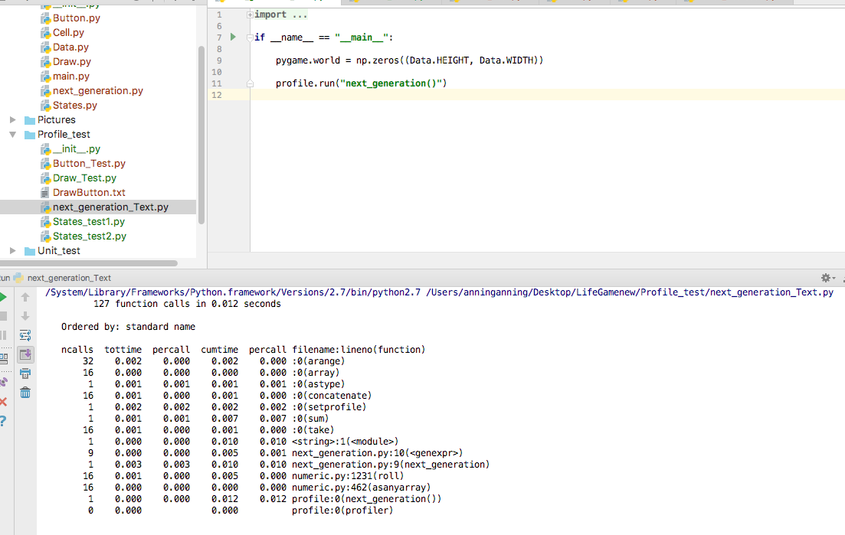
Profile:性能分析
How? Next_generation_Test

Slide 18
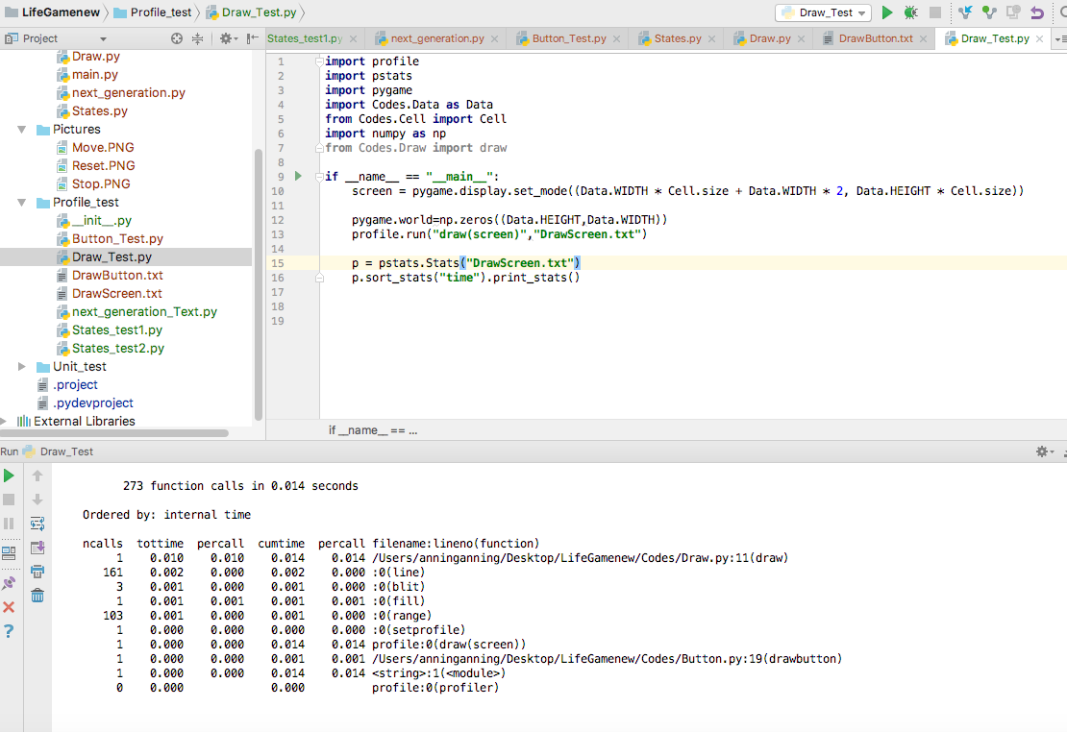
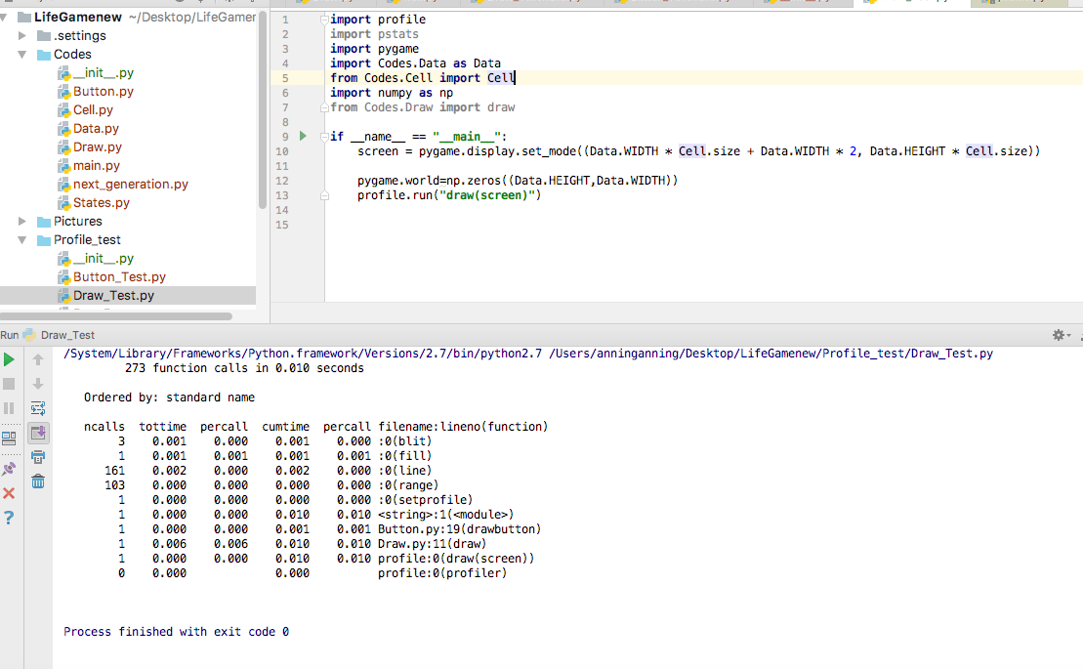
Profile:性能分析
How? Draw_Test

Slide 19
Pyunit：自动单元测试框架
Why?
在程序开发过程中，一旦代码累加起来，对大量的代码进行调试和修改将是一件费时费力的事情。
1.单元测试可以对尽可能小的模块进行测试，而不必运行整个程序。
2.它还能帮助我们很快准确的定位到问题的位置、出现问题的模块和单元。
3.单元测试是对程序中最小的可测试模块--函数或类来进行测试；被测试单元要求有输出，以便单元测试模块能够捕获返回值，并且与预期值进行比较，从而得出测试通过与否。

Slide 20
Pyunit：自动单元测试框架
What?
a.自从 Python 2.1 版本后，PyUnit成为 Python标准库的一部分，使用时只需import unittest
b.PyUnit使用TestCase类来表示测试用例，并要求所有用于执行测试的类都必须从该类继承,即unittest.TestCase
c.动态方法，只编写一个测试类来完成对整个软件模块的测试，这样对象的初始化工作可以在setUp()方法中完成，而资源的释放则可以在tearDown()方法中完成
d.PyUnit模块中定义了一个名为main的全局方法，使用它可以很方便地将一个单元测试模块变成可以直接运行的测试脚本，main()方法使用TestLoader类来搜索所有包含在该模块中的测试方法，并自动执行它们。

Slide 21
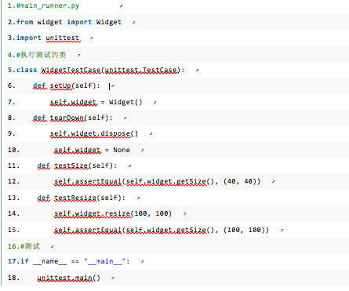
Pyunit：自动单元测试框架
How?

Slide 22
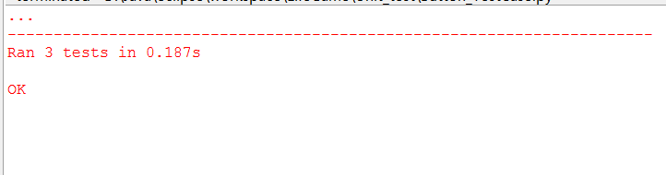
Pyunit：自动单元测试框架
How?
测试结果分析
补充：多个测试用例才能对某一功能进行比较完整的测试

Slide 23
Pylint：代码检查
Why and What?
高可配置性，高可定制性，并且可以很容易写小插件来添加功能。
如果运行两次 Pylint，它会同时显示出当前和上次的运行结果，从而可以看出代码质量是否得到了改进。
除了具有平常代码分析工具的作用之外，它提供了更多的功能：如检查一行代码的长度，变量名是否符合命名标准，一个声明过的接口是否被真正实现等等。
Pylint 是一个 Python 代码分析工具，它分析 Python 代码中的错误，查找不符合代码风格标准和有潜在问题的代码。

Slide 24
Pylint：代码检查
how?
-h,--help
显示所有帮助信息。
定位错误信息
-i <y_or_n>, --include-ids=<y_or_n>
输出包含错误 message 的 id,
然后通过 pylint --help-msg=<msg-id>来查看这个错误的详细信息，这样可以具体地定位错误。
设置输出格式
-f <format>, --output-format=<format>
可以选择的格式有 text（默认）, parseable, colorized, msvs (visual studio) 和 html。
禁止指定 id 的 message的输出
--disable-msg=<msg ids>
比如说输出中包含了 W0402 这个 warning 的 message, 如果不希望它在输出中出现，可以使用
--disable-msg= W0402

Slide 25
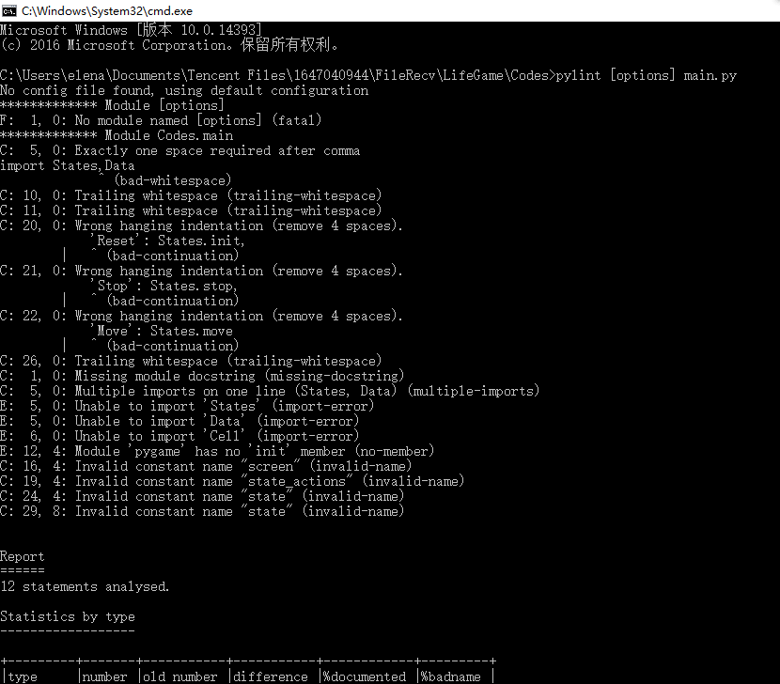
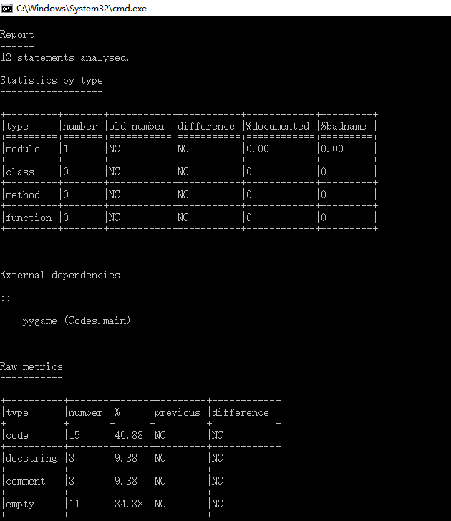
Pylint：代码检查
用pylint进行代码检测，pylint会输出对代码的分析报告，例如对生命游戏中main.py的代码检查，如图，会输出关于main.py中是否出现错误或警告，是否有潜在问题等。
点击添
对比三：640万

Slide 26
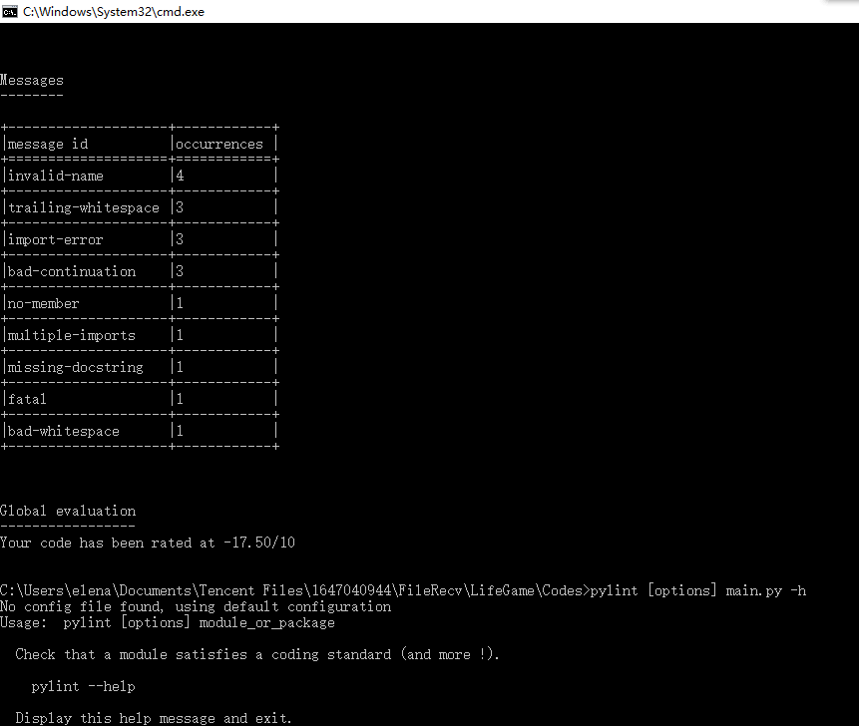
Pylint：代码检查
点击添加标题
对比三：640万

Slide 27
Git版本控制
Why?
初始化、配置、使用过程比较简单，绝大部分操作在本地完成，可以比较方便地进行代码小部分修改和提交。
What?
1.开发的过程中，确保由不同人所编辑的同一档案都得到更新。
2.透过文档控制记录程序各个模组的改动，并为每次改动编上序号。
3.使用Git记录一个或若干文件内容变化，以便将来查阅特定版本修订情况，也可以很方便地将某个文件回溯到之前的状态，甚至将整个项目都回退到过去某个时间点的状态。

Slide 28
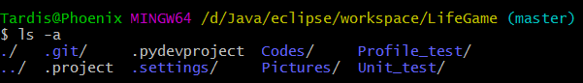
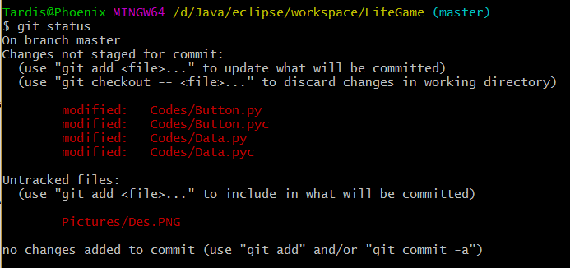
Git版本控制
How?
a.创建Git库——git init
在工程目录中打开Git Bash，在命令行中输入git init
b.添加文件到缓存—git add
Git 会递归地将你执行命令时所在的目录中的所有文件添加上去
c. 从git库中删除文件—git rm
d.查看文件在工作目录与缓存的状态—git status

Slide 29
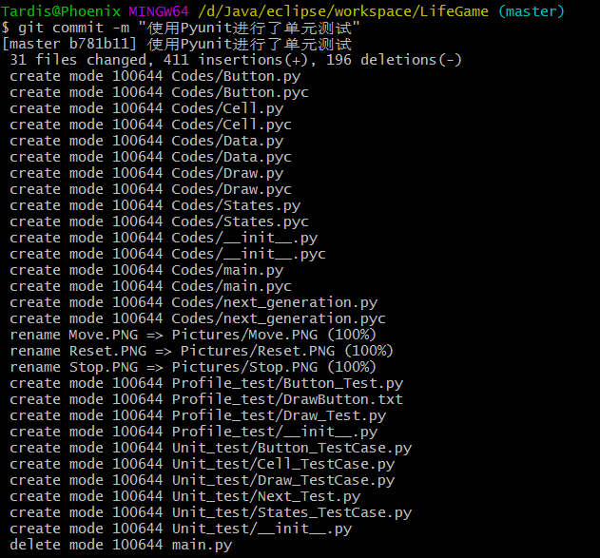
Git版本控制
How?
e.向版本库提交变化——git commit

Slide 30
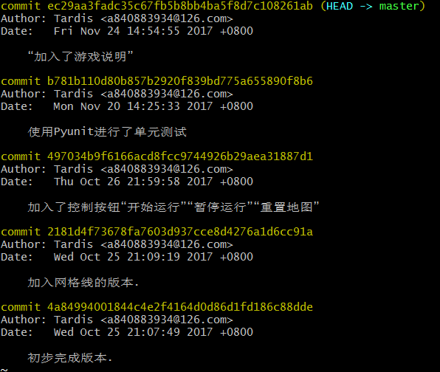
Git版本控制
How?
f.查看提交的更改记录——git log
-m 提交注释
-revert 恢复到任意一次提交时的代码

Slide 31
3
文档的撰写
PART

Slide 32
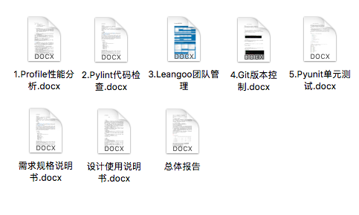
文档的撰写
a.简介
b.优势
c.使用方法
d.应用
e.优化

Slide 33
文档的撰写
需求规格说明书
一．说明
1.1编写目的
1.2预期使用对象和使用建议
1.3项目的范围
1.4参考资料
二．总体描述
2.1游戏的前景
2.2游戏的功能
2.3运行环境
2.4设计和使用上的约束
三．功能需求
3.1具体的功能
3.2用户界面
3.3性能需求
3.4安全性
设计使用说明书
引言
1.1开发背景
1.2开发目的和意义
需求分析
2.1功能需求
2.2界面需求
2.3技术上的可行性分析
总体设计
3.1总体结构
3.2各功能模块描述
3.3主要模块设计
3.4核心代码设计
测试分析
4.1游戏开始测设
4.2游戏重置测试
5.1具体的使用说明

Slide 34
4
团队管理
PART

Slide 35
Leangoo：敏捷项目协作工具
Leangoo简介：是一个免费、简洁、可视化的敏捷团队协作工具,它的便捷使团队5分钟即可实现人员分配与任务更新从而进行高效的协作。
优势：
1.完美支持敏捷开发
Leangoo完美支持Scrum敏捷开发和看板方法，通过Leangoo看板可以轻松进行敏捷需求管理和任务跟踪。
2.基于看板的任务管理
通过Leangoo看板，团队可以进行可视化、实时的任务协作，通过不同的任务列表对工作流进行灵活定义。
3.可视化项目进展跟踪
通过Leangoo可视化看板、燃尽图、团队速度统计等功能，可以非常直观、透明地管理项目计划、跟踪项目进展。

Slide 36
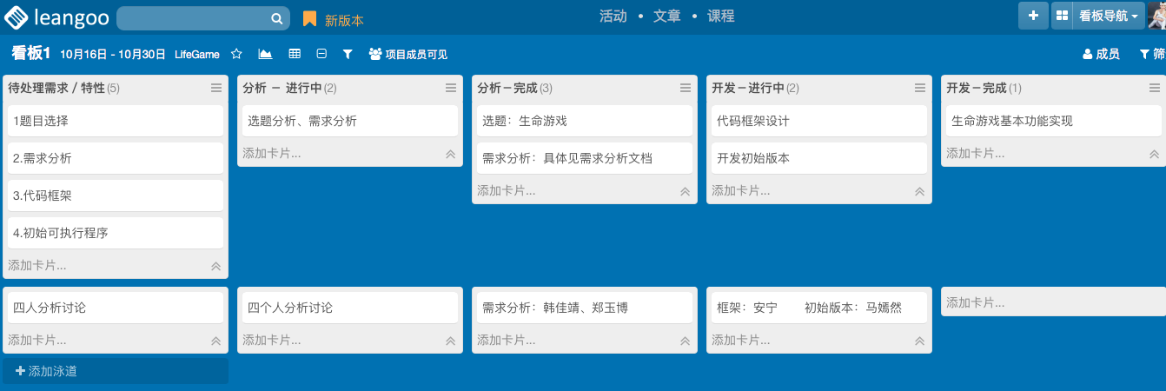
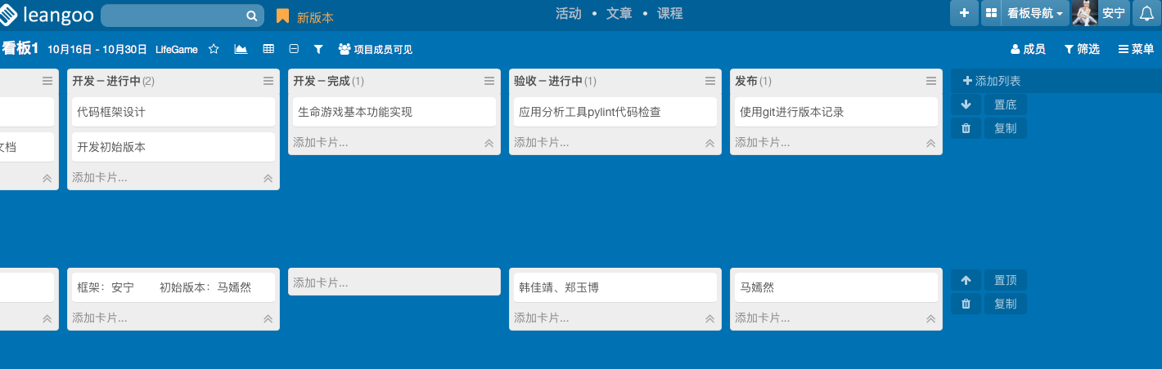
Leangoo：敏捷项目协作工具
第一阶段

Slide 37
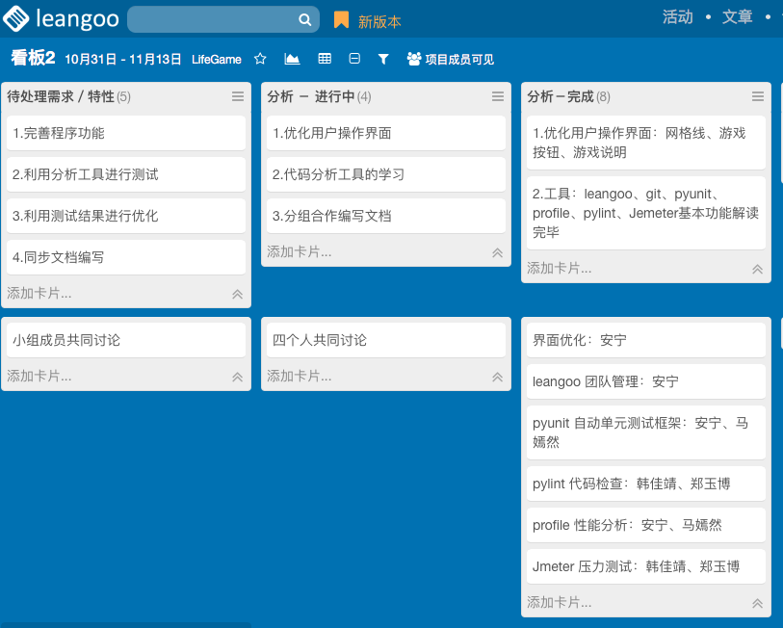
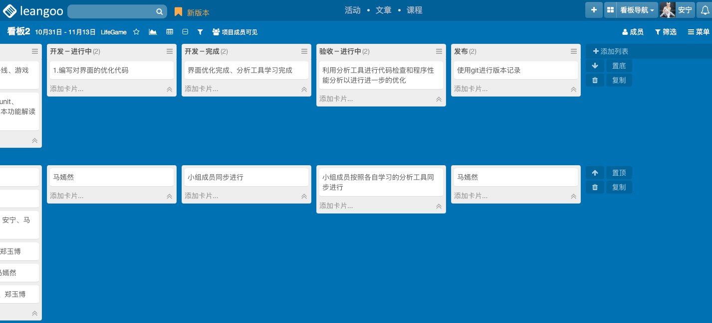
Leangoo：敏捷项目协作工具
第二阶段

Slide 38
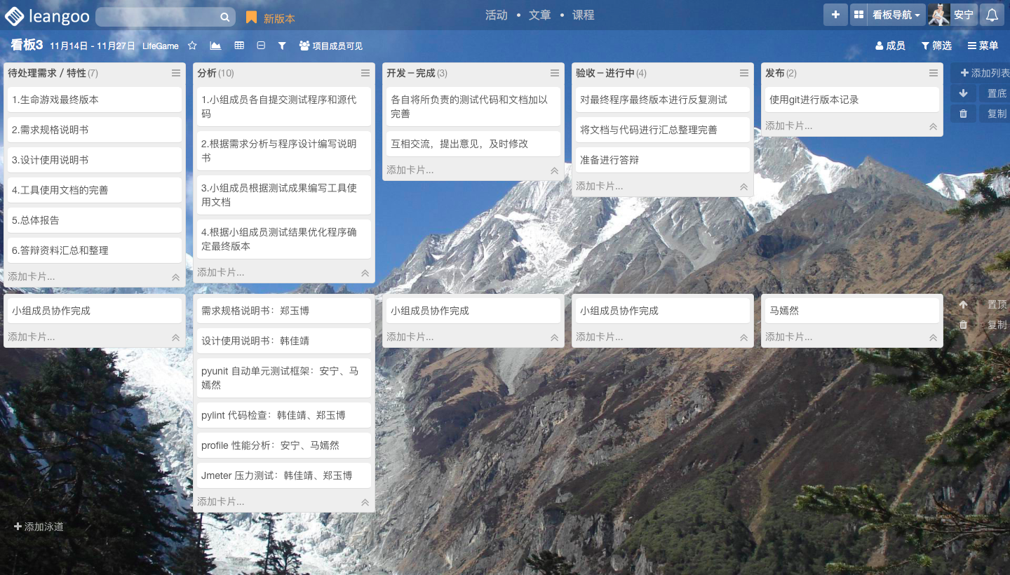
Leangoo：敏捷项目协作工具
第三阶段

Slide 39

总结
1.工具的使用极大方便了程序的优化和调试
2.团队协作和自主学习的重要性
3.了解了一个项目从最初一个大体思想到最后的彻底成型以及以最终完善的过程

Slide 40
THE GAME OF LIFE
Thanks for your listening!
PPT模板下载：www.1ppt.com/moban/ 行业PPT模板：www.1ppt.com/hangye/
节日PPT模板：www.1ppt.com/jieri/ PPT素材下载：www.1ppt.com/sucai/
PPT背景图片：www.1ppt.com/beijing/ PPT图表下载：www.1ppt.com/tubiao/
优秀PPT下载：www.1ppt.com/xiazai/ PPT教程： www.1ppt.com/powerpoint/
Word教程： www.1ppt.com/word/ Excel教程：www.1ppt.com/excel/
资料下载：www.1ppt.com/ziliao/ PPT课件下载：www.1ppt.com/kejian/
范文下载：www.1ppt.com/fanwen/ 试卷下载：www.1ppt.com/shiti/
教案下载：www.1ppt.com/jiaoan/ PPT论坛：www.1ppt.cn

